Slide 1
תרבות ישראל ומורשתו

Slide 2
"תרבות ישראל ומורשתו"
מהי תרבות?
מכלול הערכים, האמונות ותפיסות העולם, כפי שהן באות לידי ביטוי בהתנהגותם של בני אדם.
אבני היסוד של התרבות הן בין השאר : הסמלים, הטקסים והמיתוסים.

Slide 3
אבני היסוד של התרבות
פולקלור
(סיפורי עם, שירי עם,
ריקודי עם)
אמנות,
ספרות
השפה
והכתב

Slide 4
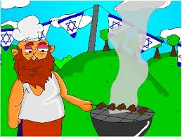
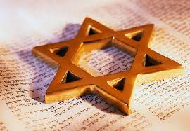
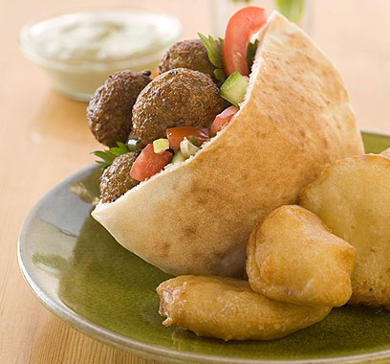
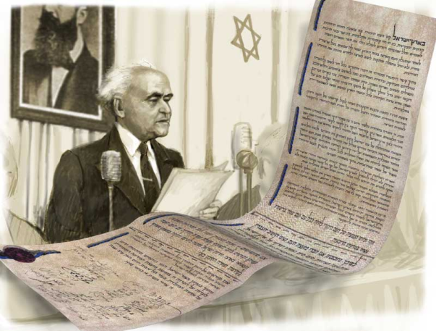
תרבות ישראלית
תרבות ישראלית זה כל מה שהיה, כל מה שקיים וכל מה שעתיד להיווצר כאן במדינת ישראל.

Slide 5
מהי מורשת?
איזה שורש מסתתר במילה מורשת?
י-ר-ש
לדוגמא: יורש, יורשים, תורשה, ירושה, ועוד..

Slide 6
מורשת - הגדרה
ירושה, נחלה, אחוזה.
מורשת אבות, ירושה רוחנית, דברים רוחניים חשובים ובעלי ערך העוברים מדור לדור (מתוך מילון אבן שושן).
הערה- דברים העוברים בירושה אינם חייבים להיות יקרים מבחינה כספית אלא, בעלי ערך (חשיבות) ממעלה ראשונה.

Slide 7
מה נהוג להעביר בירושה?
מנהגים, חפצים, סמלים, אגדות, שירים, תרבות, קרקעות, מסורת, ערכים, סיפורים, חפצים, כלים, סיפורי חיים, חוקים, מצוות ועוד...

Slide 8
מהי מורשת תרבות ישראל?
"מכלול המורשת והיצירה היהודית המכוננת את זהותנו כאומה ויחידים."
(המטה לתרבות ישראל)

Slide 9
אני ישראלי
אז מה זה בכלל להיות ישראלי? מקום במפה או משהו בי? לשרת בצבא, לספר בדיחה, לעמוד בצפירה, לחפש אהבה, לנתק בטוב, לחבק ברע, לחכות ביחד למבול הבא?
מה זה אומר להיות ישראלי? זה עם באמת, כמו שאר העמים? לדבר זה עם זה באותה השפה, לנפח חזה בשירת התקווה, לנסוע רחוק כדי למצוא קרבה, לחכות לשקט שאף פעם לא בא?
או ללכת ישר אל, ללכת ישר אל , ללכת ישר אל, ללכת ישר אל האור
לעלות ישר אל, לעלות ישר אל, לעלות ישר אל, לעלות ישר אל האור
מה זה אומר לחיות בישראל? לעשות על האש עם הסנה הבוער? לחכות בתור, לעמוד בפקקים, לסדר את הכול אחרי החגים, אולי שבת אחים על רכבת הרים שנוסעת בחושך לימים טובים?

Slide 10
מטלה
מיהו ישראלי בעינייך?
מיהו יהודי בעינייך?
הצג בצורה יצירתית מיהו ישראלי/יהודי בעינייך.
ניתן להציג ע"י תמונה, ציור, סיפור, שיר, חפץ מצגת וכד'.
בהצלחה

Slide 11
יוצאים למסע הזהות

Slide 12
מהי זהות?
עולה חדש
ישראלי
יהודי
פעיל בתנועת נוער
דתי
אוהב כדורגל
?
?
?

Slide 13
מהי זהות?
זהות הינה המאפיינים של האדם אשר מייחדים אותו ומבחינים אותו מאחרים.
זהות היא הדרך שבה אדם נתפס בעיני עצמו ובעיני החברה. במילים אחרות, זהות היא תשובה לשאלה "מי אני?"

Slide 14
"יומנו של חנון" עמוד 8

Slide 15
"יומנה של אנה פרנק" עמוד 10

Slide 16
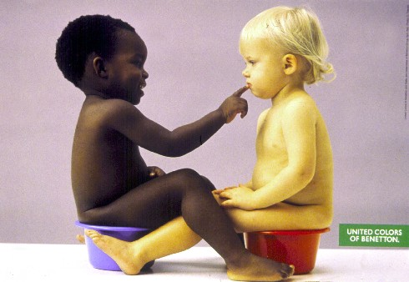
מהם הדברים המשותפים לשני הילדים בתמונה?
במה הם שונים לדעתכם?
מה יהיה משמעותי יותר בחייהם של התינוקות: מה שמשותף להם או מה שמבדיל ביניהם?
כיצד התמונה קשורה למושג "זהות?
הזהות של כל אחד מאתנו זה לא בהכרח משהו ייחודי רק לנו או משהו שמשותף לנו עם אנשים נוספים, אלא זה שילוב בין השניים.

Slide 17
"אני"/דתיה בן דור
לפעמים אני חכם ולפעמים - טיפשי. לפעמים אני ראשון ולפעמים שלישי. לפעמים אני תופס ולפעמים - תפוס, לפעמים אני ענק ולפעמים – פספוס
אבל אני תמיד נשאר אני תמיד נשאר אני תמיד נשאר אני!
לפעמים אני כינור ולפעמים - תופים. לפעמים אני קייצי ולפעמים - חורפי. לפעמים אני עצלן ולפעמים חרוץ, לפעמים אני מתוק ולפעמים - חמוץ.
אבל אני תמיד נשאר אני תמיד נשאר אני תמיד נשאר אני! .
לפעמים אני גדול ולפעמים - קטן. לפעמים אני גיבור ולפעמים - פחדן. לפעמים אני ביחד לפעמים - לבד, לפעמים אני באמצע לפעמים - בצד.
אבל אני תמיד נשאר אני תמיד נשאר אני תמיד נשאר אני!
לפעמים אני עצוב ולפעמים - שמח. לפעמים אני זוכר ולפעמים - שוכח. לפעמים אני שבע לפעמים - רעב, לפעמים אני כועס ולפעמים - אוהב. אבל אני תמיד נשאר אני תמיד נשאר אני תמיד נשאר אני!

